Slide 1
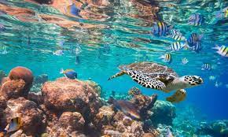
Ciencias Naturales 5°

Slide 2
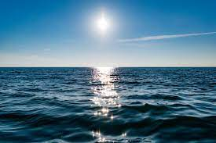
Aprendo 6: Características de océanos y lagos: Olas y mareas

Slide 3
Cuándo observas el mar… ¿Qué ves?
¿Cómo crees que se forman las olas?
Observa y lee las páginas 30 y 31 de tu libro.
¿Qué sucede cuando hay marea alta?
¿Qué relación tiene la Luna con las mareas altas?

